Slide 1
5.1 函数与它的表示法
第2课时
WWW.PPT818.COM

Slide 2
目录
Contents
01
深入思考
02
例题讲解
03
巩固练习
04
拓展提升
05
课堂小结
Notes:
2

Slide 3
进一步研究上一节课的三个例子，思考下列问题：
（1）在这些问题中，自变量可以取值的范围
分别是什么?
（2）对于自变量在它可以取值的范围内每取
一个值,另一个变量是否都有唯一确定的
值与它对应?
（3）由此你对函数有了哪些进一步的认识？
与同学交流.

Slide 4
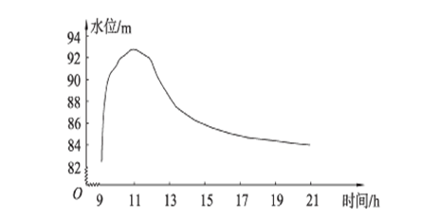
T
t
(1)黄河的一条支流上的某水文站记录了该支流当天9时至21时河水水位的变化情况如图。
1）在这个问题中，自变量可以取值的范围是什么?
9≤t≤21
2）对于自变量t在它可以取值的范围内每取一
个确定的值,另一个变量T是否都有唯一确定的
值与它对应?
都有

Slide 5
（2）一根弹簧原长15cm，在弹簧一端所受到的拉力不超过40N的弹性限度内，每增加10N的拉力，弹簧就伸长2cm。在这个问题中,弹簧伸长的长度y与拉力x的之间的函数关系是
1）此问题中，自变量x可以取值的范围
是什么?
0≤x≤40
2）对于自变量x在它可以取值的范围内每取一
个确定的值,另一个变量y是否都有唯一确定的
值与它对应?
都有

Slide 6
(3)物体从490m的高度处自由下落，物体距离地面的高度h（m）与物体下落的时间t (s) 之间的关系满足表达式 h=490-4.9t²。
1）在这个问题中，自变量可以取值的范围是什么?
0≤t≤10
2）对于自变量t在它可以取值的范围内每取一
个确定的值,另一个变量h是否都有唯一确定的
值与它对应?
都有

Slide 7
结论:
函数定义
在同一个变化过程中,有两个变量x,y. 如果对于变量x在可以取值的范围内每取 一个确定值,变量y都有一个唯一确定的值与它对应,那么就说y是x的函数.

Slide 8

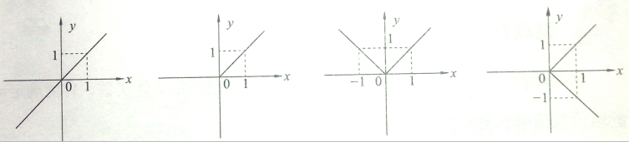
观察图(1)~(4)，你认为它们表示的变量y与变量x之间的对应关系都是函数关系吗？如果y是x的函数，请指出自变量x的取值范围；如果y不是x的函数，请说明理由。
思 考
(1)
(2)
(3)
(4)
答：（1）是；x的取值范围为全体实数；
（2）是；x的取值范围是x≥0；
（3）是；x的取值范围为全体实数；
（4）不是；因为对于x在其可以取值范围内的每一个确定的值，除x=0外，y都有不唯一的值与它对应。

Slide 9
例1 求下列函数中自变量x可以取值的范围:
(2) y=
(1) y=3x-2
(2) y=
x取任意实数
(3)y=
(4) y=
x≥1
x<

Slide 10
例2 一根蜡烛长20cm,每小时燃掉5cm.
(1)写出蜡烛剩余的长度y（cm）与燃烧时间x（h）
之间的函数解析式.
y=20-5x
(2)求自变量x可以取值的范围;
0≤x ≤4
(3)蜡烛点燃2h后还剩多长?
10cm

Slide 11
通过刚才的学习，对于确定函数自变量的取值范围你有什么认识？
（1）确定函数中自变量的取值范围时，自变量的取值必须使函数的解析式有意义；在解决实际问题时，还要使实际问题有意义。
（2）确定解析式中自变量的取值范围，主要考虑以下几种情况：
解析式为整式，自变量的取值范围是全体实数；
解析式为分式，要考虑分母不能为零；
解析式为二次根式，要考虑被开方数应为非负数。

Slide 12
1.求下列函数中自变量x可以取值的范围:
(1) y=
(2) y=
x为任意实数
x≠1且x≠3
(3) y=
(4) y=
x≤3
x＞

Slide 13
2.等腰三角形ABC的周长为10cm,底边BC长为y(cm),
腰AB长为x（cm）
(1)写出y与x之间的函数解析式;
y=10-2x
x
x
(2)指出自变量x可以取值的范围.
y
2.5＜x＜5

Slide 14
3.油箱中有油300L,油从管道中匀速流出,1小时流完.
写出油箱中剩余的油量Q(L)与油流出时间t(s)之间
的函数解析式,并指出自变量t 可以取值的范围.
函数解析式:Q=300-5t
t的取值范围: 0≤t≤60

Slide 15
如果函数 中自变量x可以取值的范围是全体实数，你能确定m的取值范围吗？与同学交流.
解析：由题意可知当x为任意实数时， ；
则有一元二次方程 无解，故
，解得

Slide 16
1、函数的定义：
在同一个变化过程中,有两个变量x,y. 如果对于变量x在可以取值的范围内每取 一个确定值,变量y都有一个唯一确定的值与它对应,那么就说y是x的函数.
2、自变量的取值范围：
确定函数自变量可以取值的范围时,必须使函数解析式有意义.在解决实际问题时,还要使实际问题有意义.

